Slide 1
KD Catering & gastvrijheid
Boek: Gastheer /gastvrouw in de catering
Hoofdstuk 1: Gastheer/gastvrouw in de catering

Slide 2
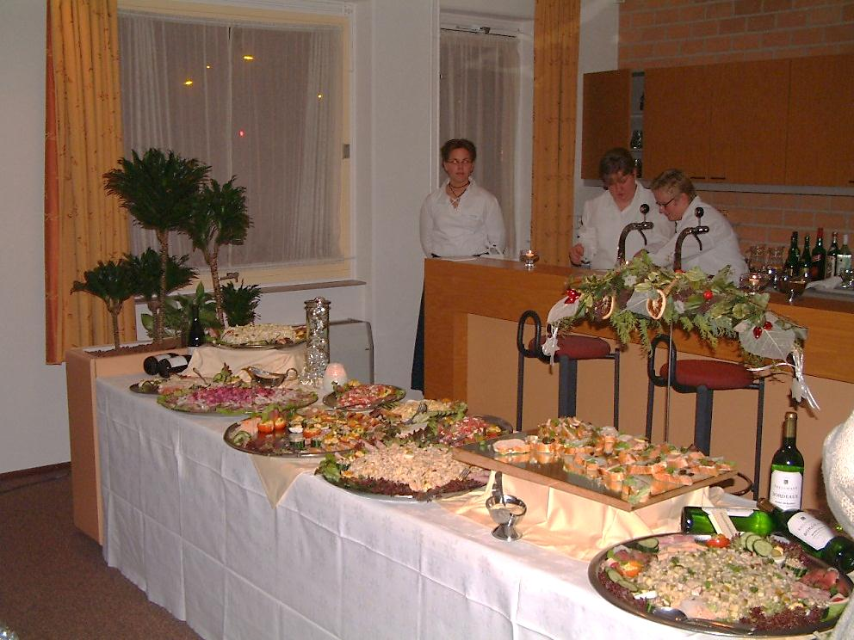
Hoofdstuk 1: Gastheer/gastvrouw in de catering
Wat is catering?
Verzorgen van eten en drinken
aan gasten in een bedrijf of instelling.

Slide 3
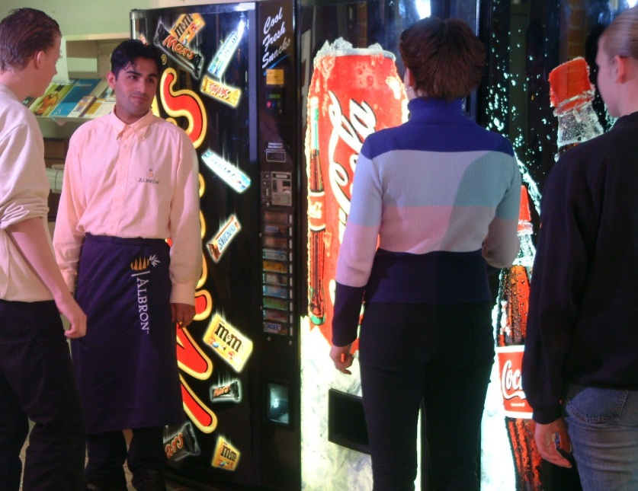
Hoofdstuk 1: Gastheer/gastvrouw in de catering
Soorten catering
Contractcatering:
Bijv. bedrijsrestaurant
Institutionele catering
Ziekenhuizen en verzorgingshuizen
Industriële catering
Kant-en-klare maaltijden
Transportcatering
Vliegtuigen, treinen, schepen
Partycatering
Feesten en partijen
Automatencatering
Automaten die complete maaltijden aanbieden
Campus- of scholencatering
Evenementencatering
Op festivals, beurzen, etc.

Slide 4
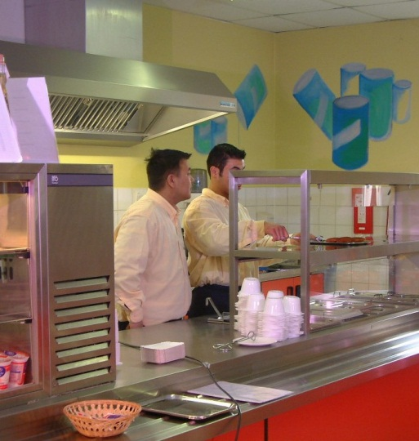
Hoofdstuk 1: Gastheer/gastvrouw in de catering
Beroepen in de catering
Cateringmedewerker
Cateringbeheerder
Catering manager
Kok
Zelfstandig werkend kok
Chef kok
Gastheer/gastvrouw
Zelfstandig werkend gastheer/gastvrouw
Chef restaurant
Maken: opdrachten 1.03, 1.04 en 1.05

Slide 5
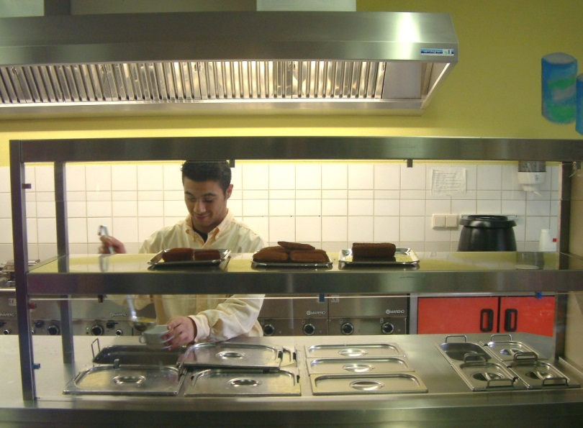
Hoofdstuk 1: Gastheer/gastvrouw in de catering
Vereniging Nederlandse Cateringorganisaties (VENECA)
Doel VENECA:
Het bevorderen van activiteiten op het
gebied van contractcatering
Eigen CAO
Scholing
Trends
Landelijke activiteiten
Acties
Maken: 1.06, 1.07, 1.08 en 1.09

Slide 6
Hoofdstuk 1: Gastheer/gastvrouw in de catering
Trends en ontwikkelingen in de catering
Gezondheid
Biologisch
Duurzaamheid
Maken: 1.10, 1,11 en 1.12

